Slide 1


Tecnológico Nacional de México
Instituto Tecnológico de Frontera Comalapa
Presentación “HTML, XML y CSS ”
Programación web
Alumna: Gleysi Yoselin Escobedo López
Semestre: 8
Número de control: 22270456
Carrera: Ingeniería en Sistemas Computacionales
Docente: Ing. Francisco Javier Velázquez Mingo
Fecha de entrega: 27 de abril de 2026

Slide 2
Introducción
En la actualidad, las páginas web forman parte de la vida cotidiana, ya que se utilizan para la educación, el entretenimiento, la comunicación y el trabajo. Para crear estas páginas se utilizan diferentes lenguajes de programación y diseño, entre los cuales destacan HTML, XML y CSS. Estos lenguajes permiten estructurar la información, organizar los datos y dar estilo a los sitios web, haciendo posible una experiencia más clara y atractiva para el usuario.

Slide 3
Justificación
El estudio de HTML, XML y CSS es importante porque son la base del desarrollo web moderno. Comprender estos lenguajes permite crear páginas web funcionales, organizadas y visualmente atractivas. Además, su conocimiento es fundamental para quienes desean dedicarse al diseño o desarrollo de sitios web, ya que prácticamente todas las páginas de internet están construidas con estas tecnologías.

Slide 4

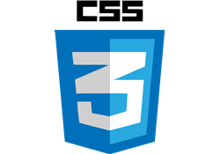
2.1 Introducción a HTML, XML y CSS
HTML: Lenguaje que se utiliza para estructurar el contenido de una página web.
XML: Lenguaje que permite almacenar y transportar datos de manera organizada.
CSS: Lenguaje que se utiliza para dar diseño y estilo a las páginas web.

Slide 5
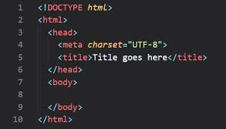
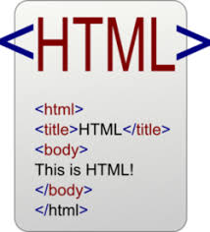
2.2 Estructura global de un documento web
Un documento HTML tiene una estructura básica.
Partes principales:
<head>: información de la página
<body>: contenido visible
<html>: estructura general del documento

Slide 6
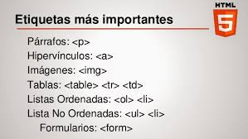
2.3 Elementos básicos
Los documentos HTML utilizan diversos elementos para organizar y presentar la información.
Texto: puede incluir títulos, subtítulos, párrafos y otros formatos
Vínculos: permiten conectar una página con otra.
Listas: sirven para presentar información de manera ordenada o desordenada.

Slide 7
2.3 Elementos básicos
Tablas: permiten organizar datos en filas y columnas.
Objetos e imágenes: las imágenes favorecen visualmente una página web, mientras que los objetos permiten incorporar elementos multimedia.
Aplicaciones: son componentes interactivos que permiten realizar tareas dentro de una página web.

Slide 8
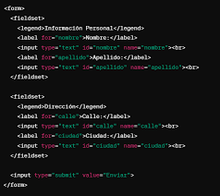
2.4 Formularios
Los formularios son herramientas que permiten recopilar información de los usuarios mediante campos de entrada de datos.
Se utilizan en:
Registros de usuarios.
Inicio de sesión.
Encuestas.
Formularios de contacto.
Solicitudes de información.

Slide 9
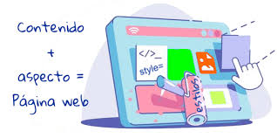
2.5 Lenguajes de presentación en documentos web
Los lenguajes de presentación tienen como objetivo mejorar la apariencia visual de una página web.
El principal lenguaje de presentación es CSS, que permite controlar:
Colores.
Tipografías.
Tamaños de texto.
Espaciados.
Distribución de elementos.
Diseño adaptable a diferentes dispositivos.

Slide 10
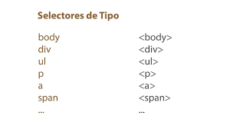
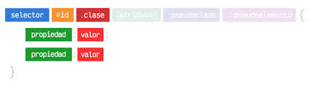
2.6 Selectores
Son mecanismos utilizados en CSS para indicar a qué elementos de una página web se aplicarán determinados estilos.
Selectores de etiqueta: aplican estilos a todos los elementos de un mismo tipo.
Selectores de clase: a un grupo específico de elementos.
Selectores de identificador (ID): aplican a un elemento único dentro de la página.
Selectores universales: afectan a todos los elementos del documento.

Slide 11
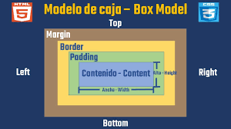
2.7 Modelo de caja
Establece que cada elemento de una página web se representa como una caja rectangular compuesta por cuatro áreas:
Contenido: información principal del elemento, como texto o imágenes.
Relleno (Padding): espacio entre el contenido y el borde.
Borde (Border): línea que rodea el contenido y el relleno.
Margen (Margin): espacio exterior que separa una caja de otras.

Slide 12
Conclusión
En conclusión, HTML, XML y CSS son tecnologías esenciales para el desarrollo de páginas web. HTML proporciona la estructura del contenido, XML facilita la organización e intercambio de datos y CSS se encarga de la parte visual. Conocer estas herramientas permite crear sitios web funcionales y atractivos. Además, su aplicación práctica en el proyecto que se está desarrollando ha permitido comprender mejor su importancia y utilidad al trabajar en conjunto.

Slide 13
Fuentes de informacion
Client challenge. (s. f.). https://es.scribd.com/presentation/734447601/UNIDAD-2-HTML-XML-y-CSS-1
Diseño básico de páginas web en HTML. (s. f.). Editorialelearning. https://www.editorialelearning.com/catalogo/media/iverve/uploadpdf/1525960355_0501_demo.pdf
2.2 Representación de documentos. (2015, 16 marzo). Programación Web. https://programacionweb1.wordpress.com/lenguaje-de-marcado/2-2-representacion-de-documentos/

